Slide 1


Tiết 8 : LUYỆN TẬP ĐƯỜNG TRUNG BÌNH CỦA TAM GIÁC – HÌNH THANG (tt)
MÔN: TOÁN (HÌNH HỌC) - LỚP 8

Slide 2
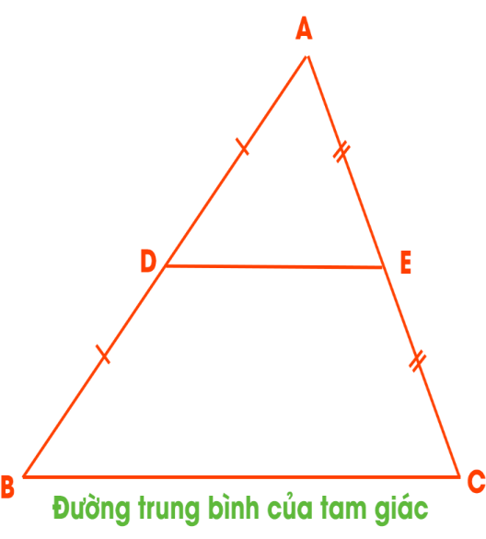
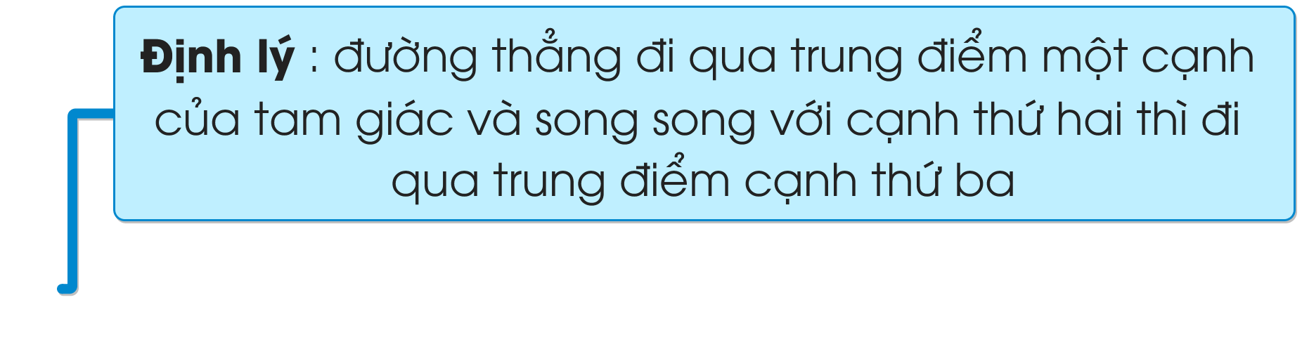
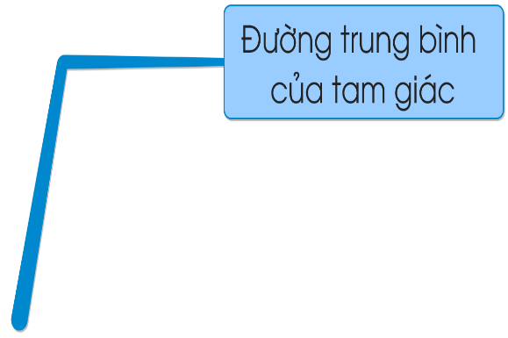

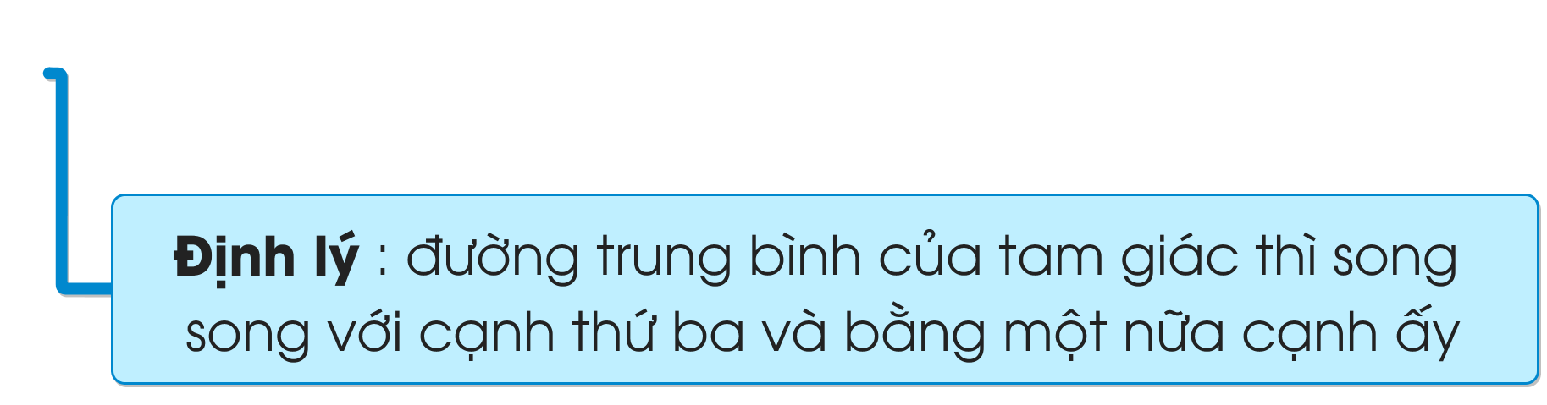
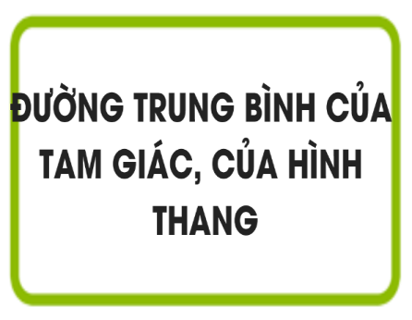
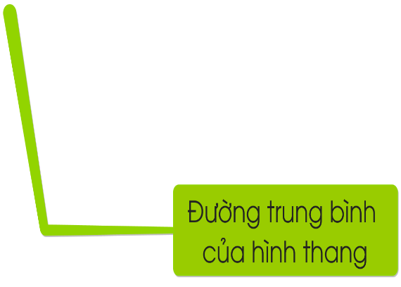
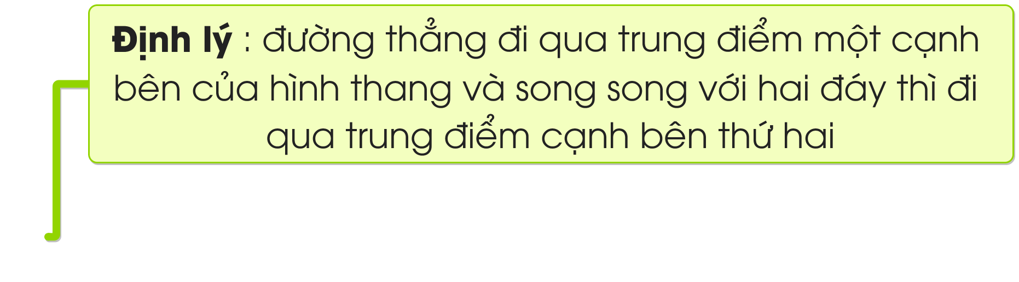

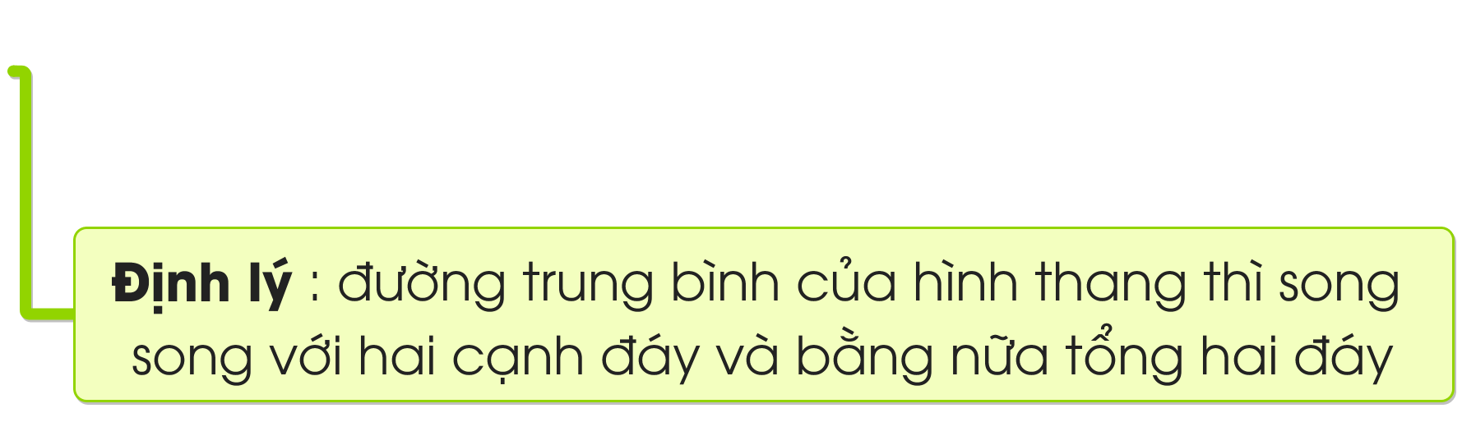
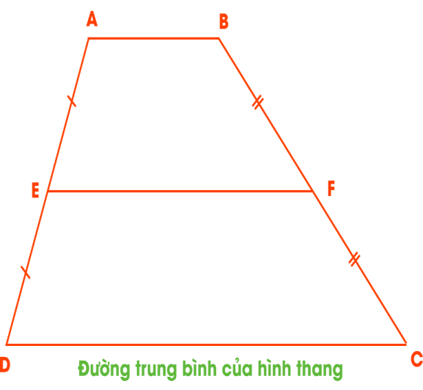
Kiến thức cần nhớ

Slide 3

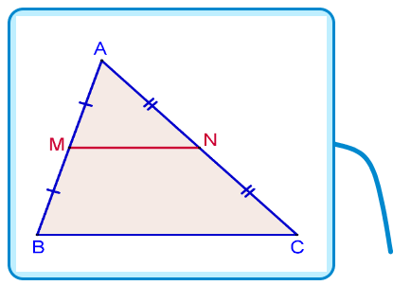
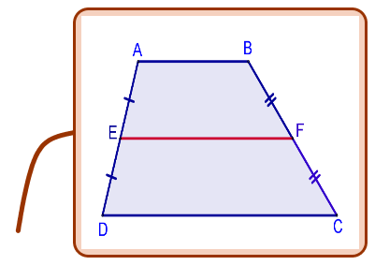
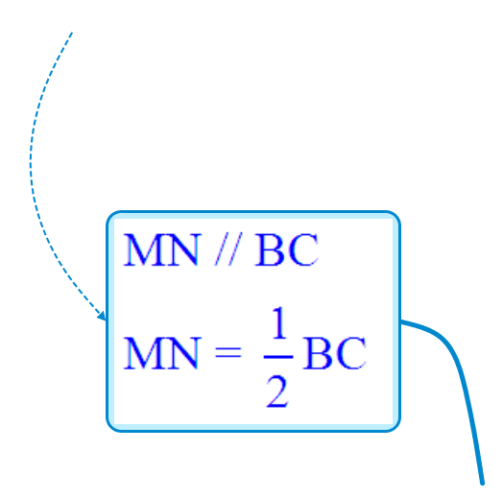
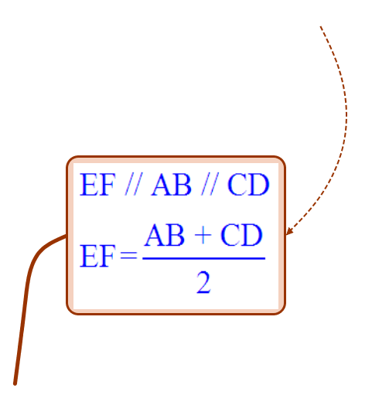
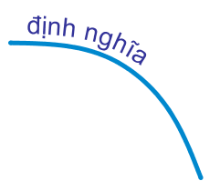
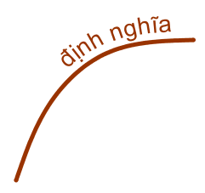




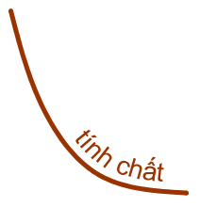
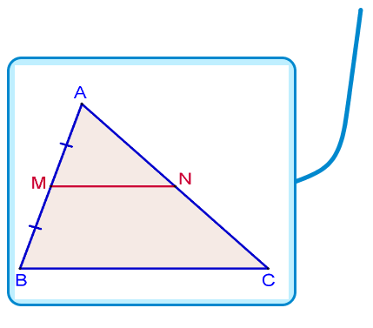
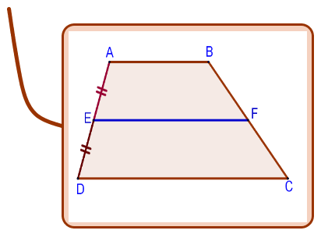
LT ĐƯỜNG TRUNG BÌNH CỦA TAM GIÁC, CỦA HÌNH THANG (tiếp)
Sơ đồ tư duy

Slide 4
Vận dụng kiến thức :Đường trung bình của tam giác, của hình thang để:
Tính độ dài đoạn thẳng
Chứng minh các đường thẳng song song
Chứng minh trung điểm của đoạn thẳng
Bài toán thực tế

Slide 5
Tìm hiểu bài : Cho hình thang ABCD (AB//CD), E là trung điểm của AD, F là trung điểm của BC. Đường thẳng EF cắt BD tại I, cắt AC tại K.
a. Chứng minh AK = KC; BI = ID.
b. Cho AB = 6cm; CD= 10cm. Tính độ dài EI; KF; IK
I
K
Các em hãy đọc kỹ đề, vẽ hình và lập sơ đồ tư duy từng câu nhé

